Slide 1
Памятники культуры
Выполнил Рябинов Николай

Slide 2
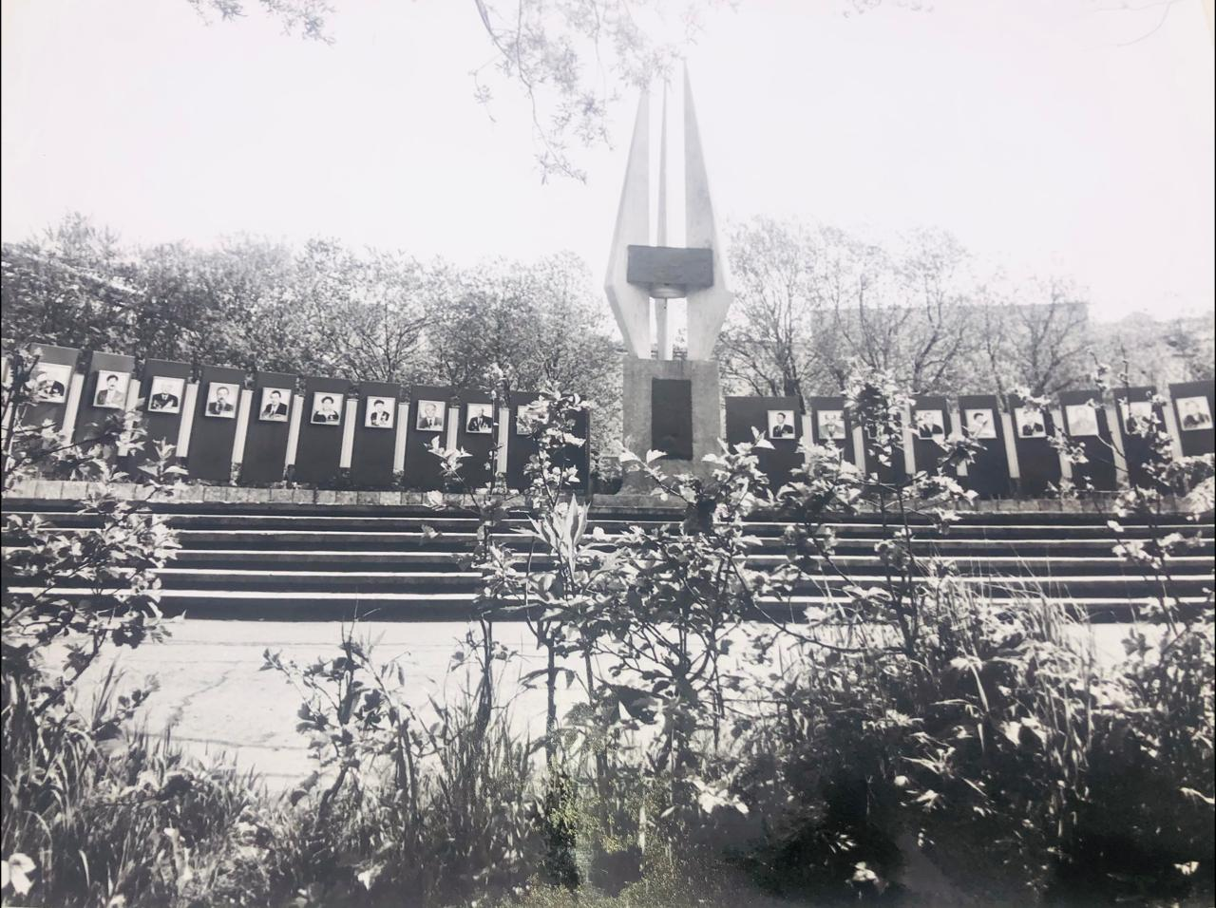

Slide 3
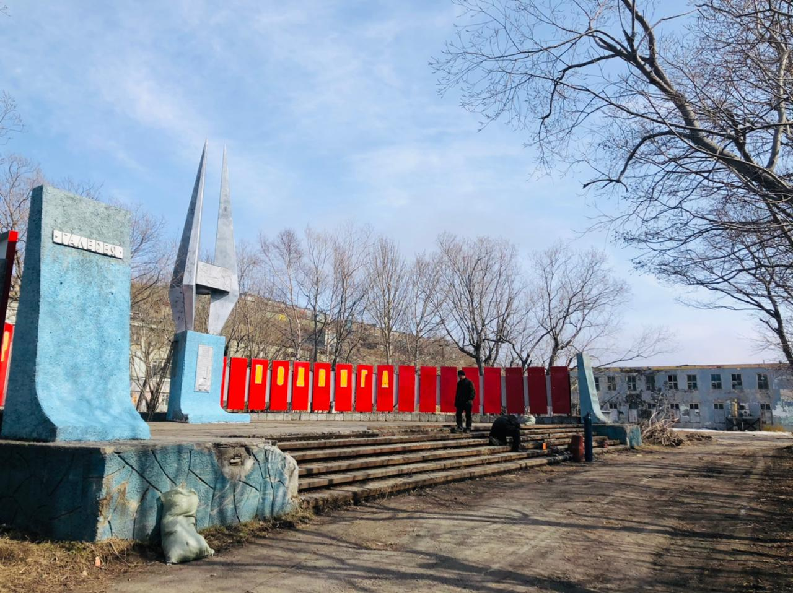

Slide 4
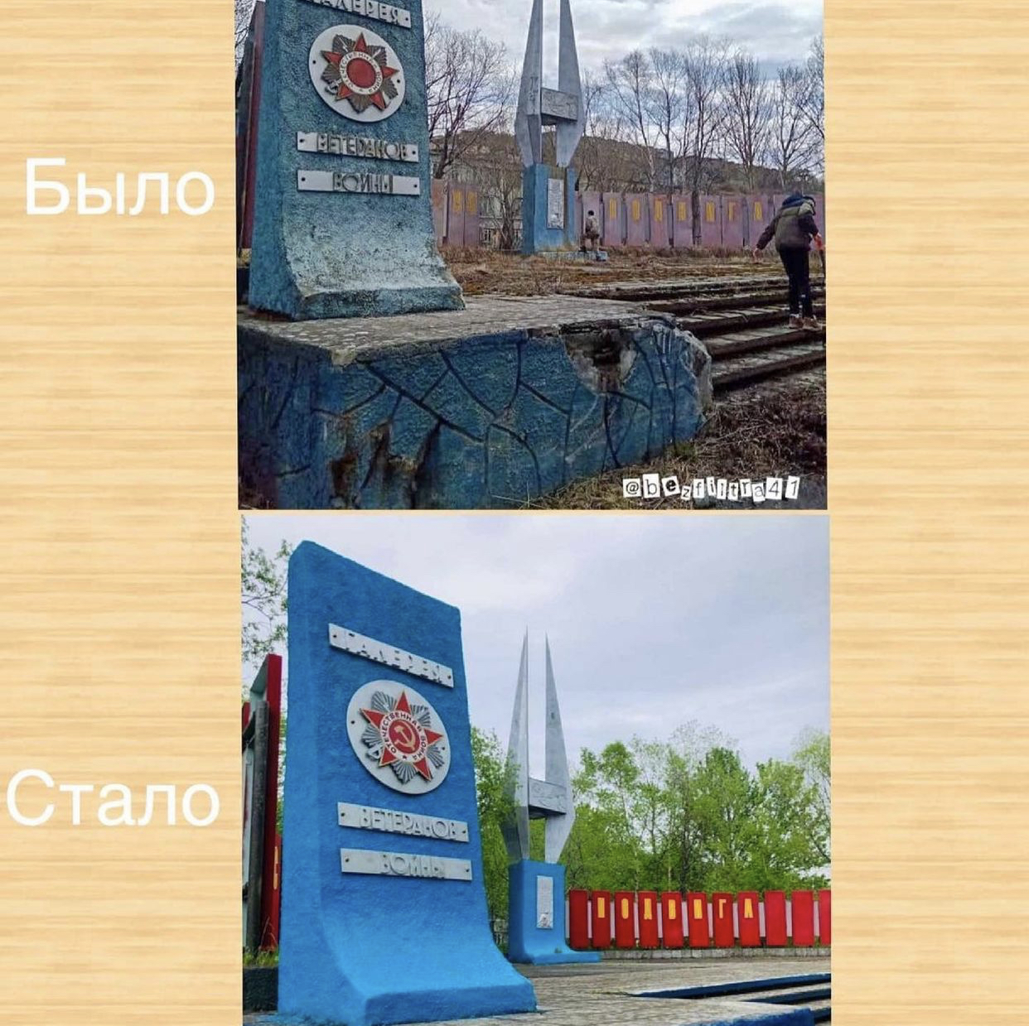
https://www.instagram.com/p/CQGZ2KcNBds/?utm_medium=copy_link

